Slide 1
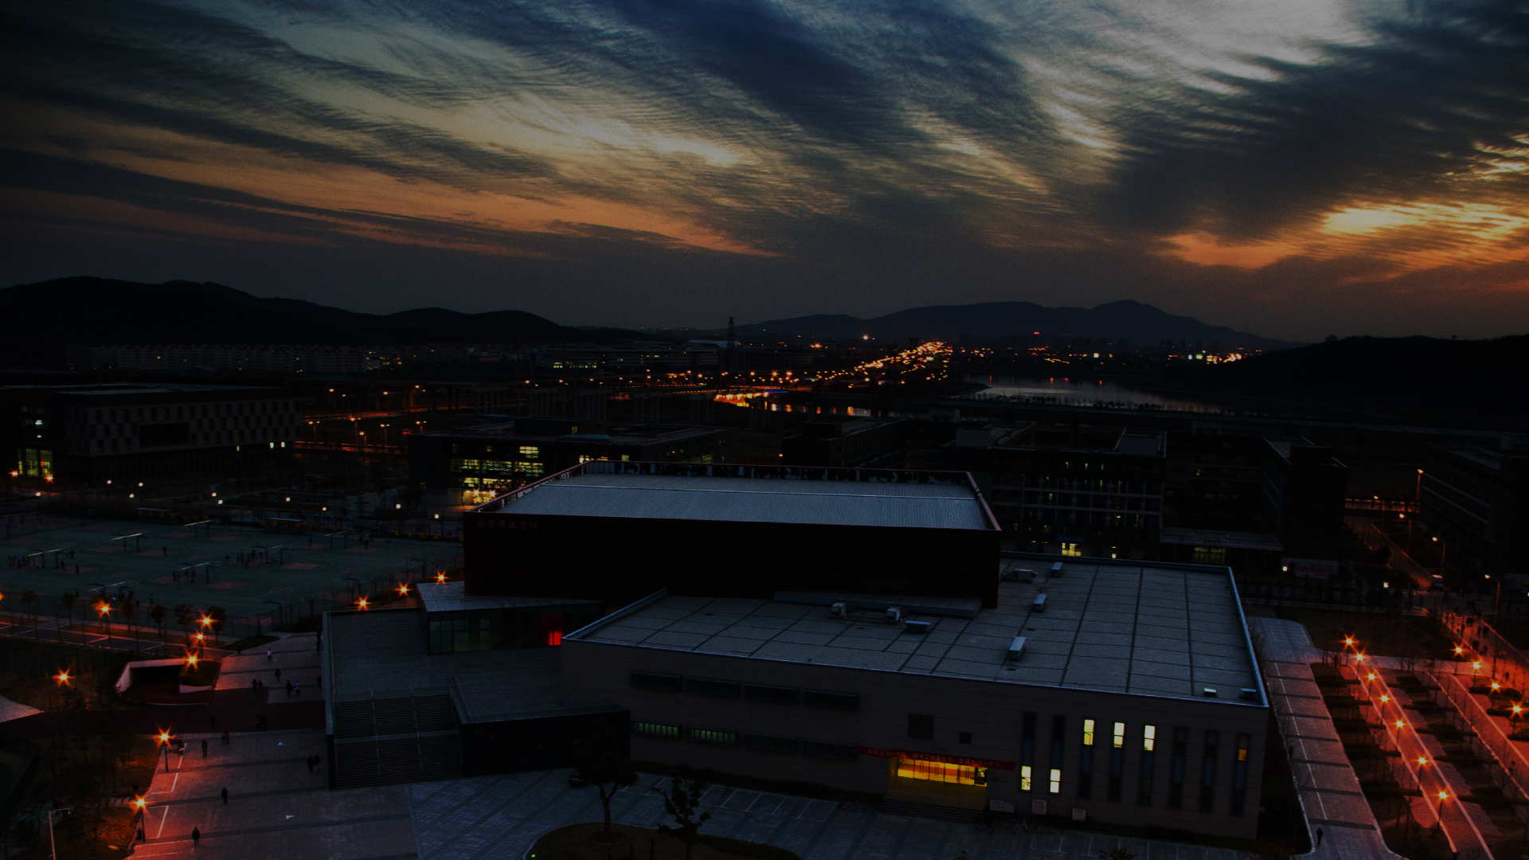
快速射电暴的观测截断反演
第十三届全国脉冲星研讨会（FPS13）
胡宸然 南京大学
合作者：黄永锋，耿金军，邓晨，
邹泽城，董小飞，王培
2024.7.14 昆明

Slide 2
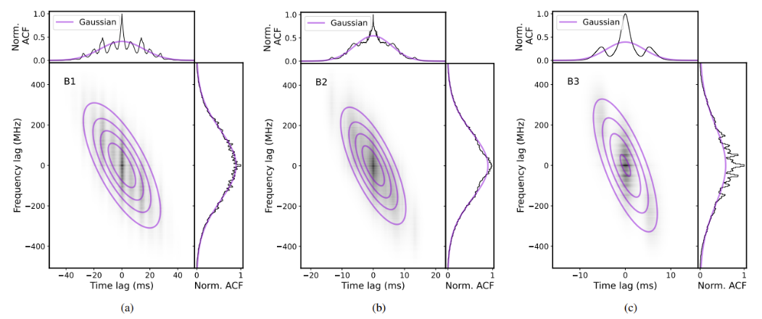
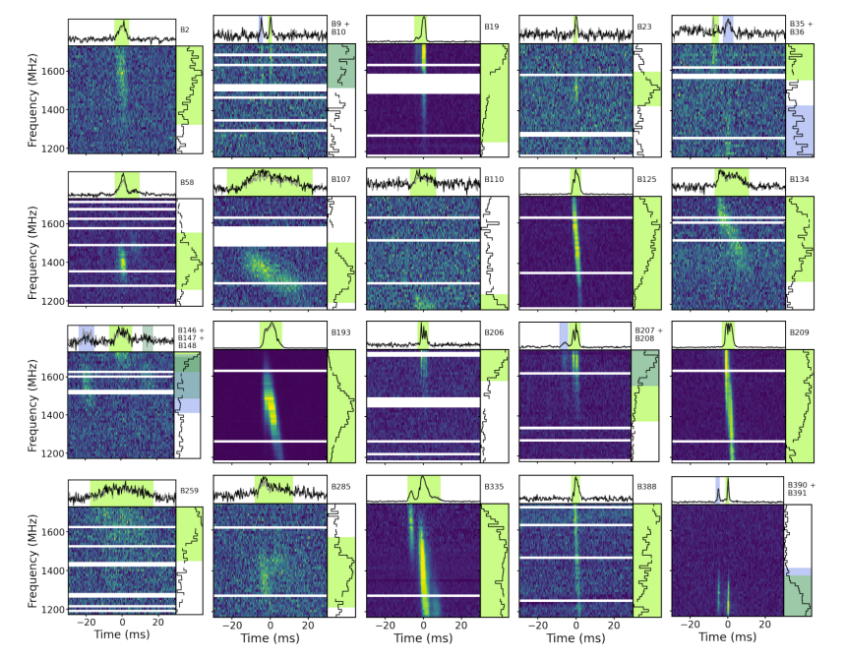
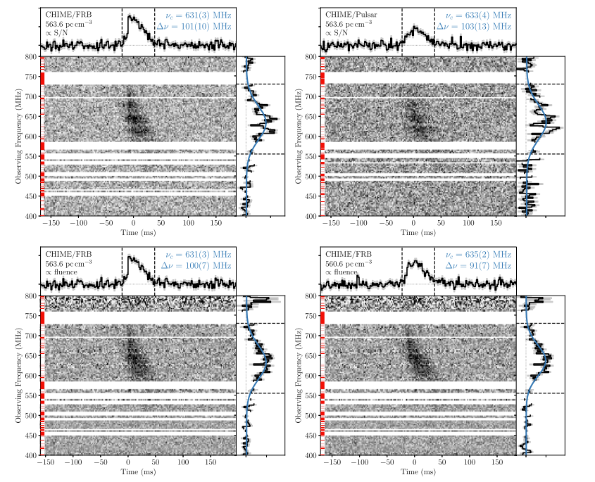
重复FRB的高斯频谱——观测证据1
（Hewitt et al. 2015）
（Josephy et al. 2019）
（Hewitt et al. 2021）

Slide 3
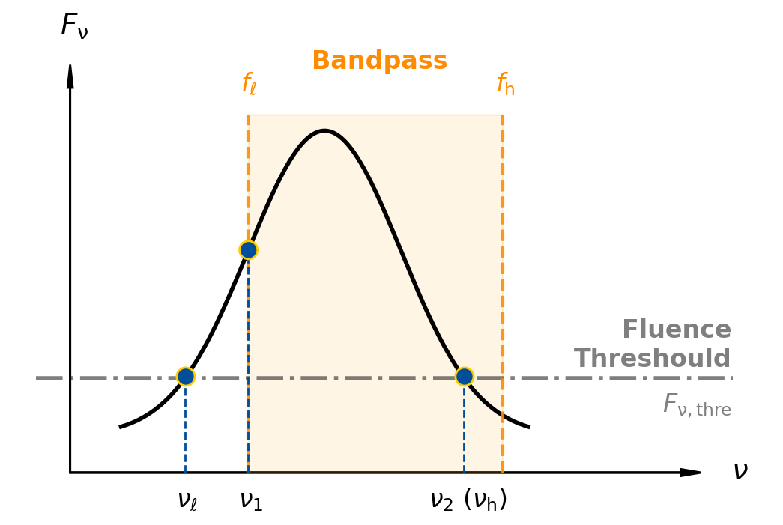
重复FRB的高斯频谱——观测证据2
谱指数：
有正有负，变化很大！
可以很好地被频率截断解释
（Spitler et al. 2016）
重复FRB的频率谱呈现出高斯轮廓Gaussian envelope（Hewitt elt al. 2015； Law et al. 2017; Gajjar et al. 2018; Josephy et al. 2019；Lyu et al. 2022）——其受到频率截断（望远镜通频带有限）和流量截断（望远镜存在流量阈值下限）影响

Slide 4
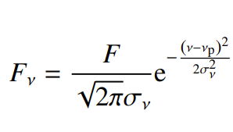
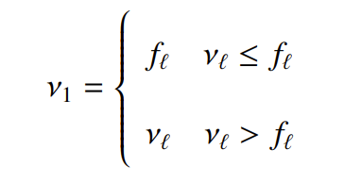
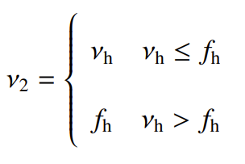
重复FRB的高斯频谱——流量截断（fluence-threshold-induced cutoff）与频率截断（bandpass-induced cutoff）
我们通过高斯函数来描述频谱轮廓（Lyu et al. 2022）：
$ν_{1}$和$ν_{2}$刻画了我们实际观测到的FRB频谱范围，它们满足：

Slide 5
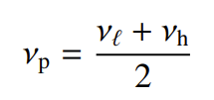
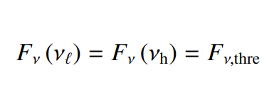
重复FRB的高斯频谱——解谱（only for band-unlimited burst ）
band-unlimited burst：根据观测物理量可以唯一确定本征谱形
Notes:
注意：Sigma为本征谱宽度，描述了能量在频率范围上的集中程度，区别于观测带宽

Slide 6
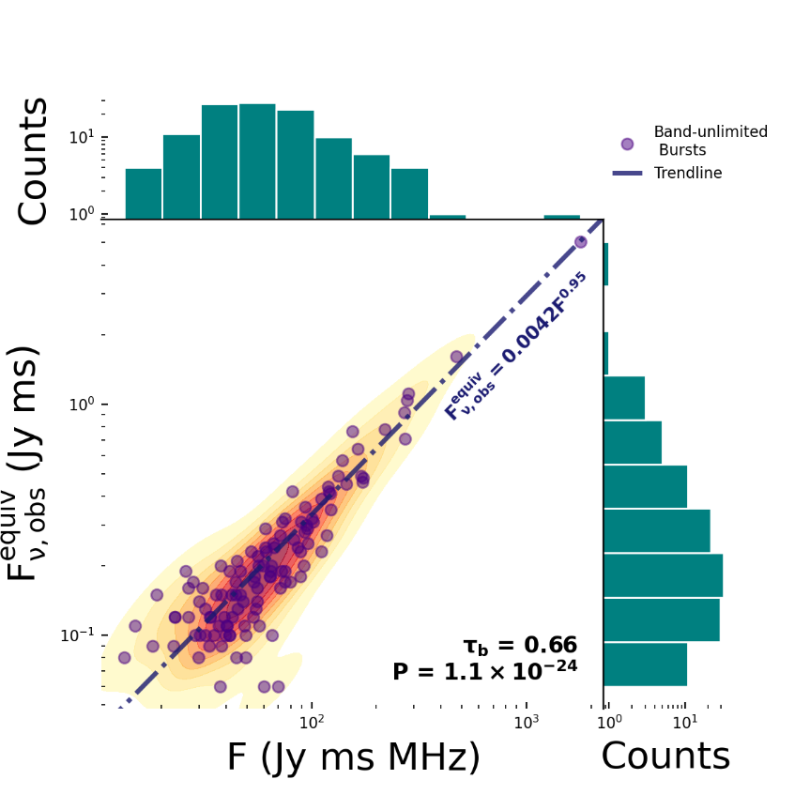
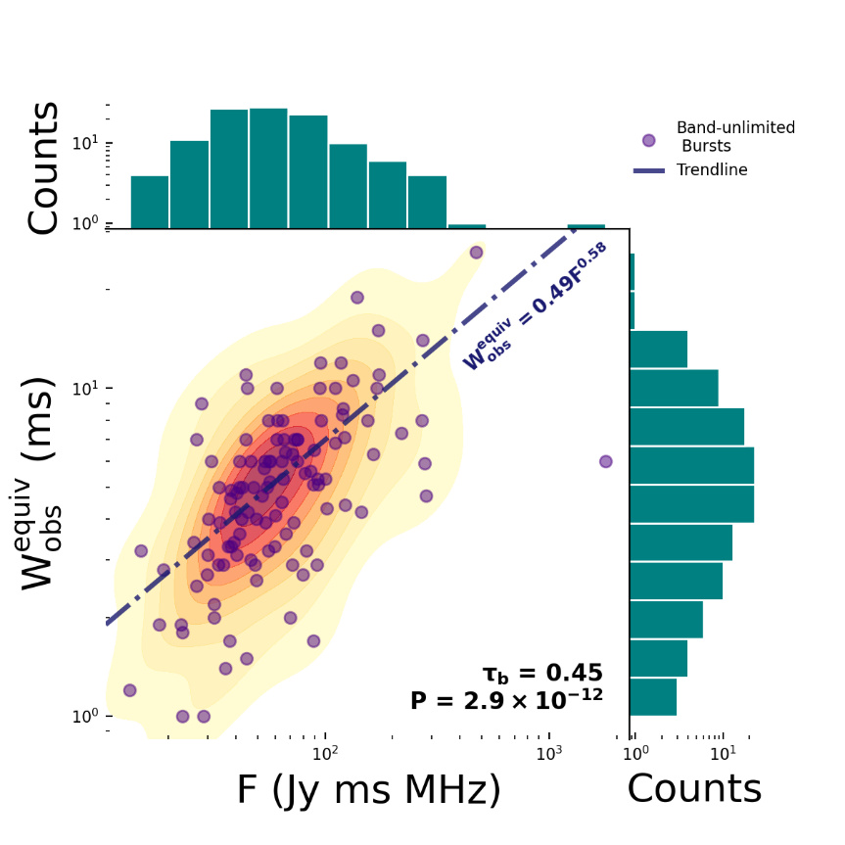
谱解($F$,$σ_{ν}$,$ν_{p}$)与观测量($F_{ν,obs}^{equiv}$,$δν_{obs}$,$Δt_{obs}$, $W_{obs}^{equiv}$)
band-unlimited burst
使用望远镜通频带$δf$，来代替FRB带宽$δν_{obs}$去估计爆发能量量级的方法（Zhang 2018）是合理的
峰值能量越高的爆发，持续时间越长

Slide 7
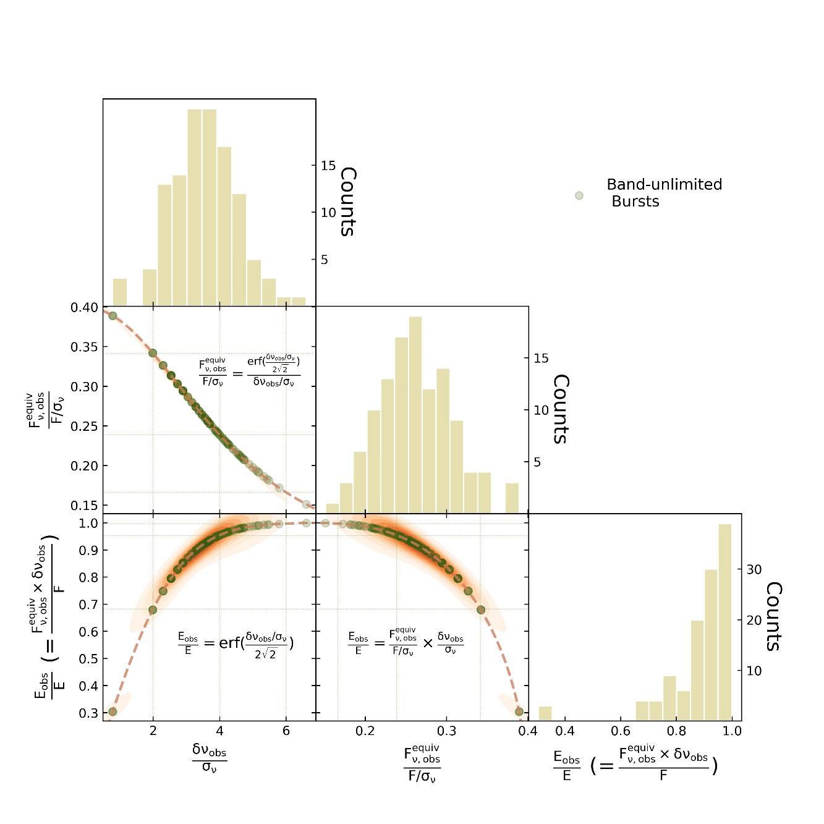
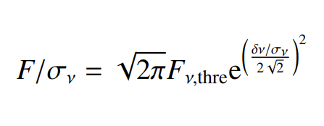
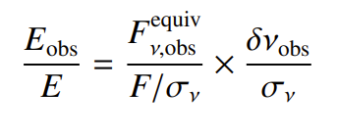
从观测到本征：定义3个比例
band-unlimited burst
本征等效单色流量：
Preliminary
观测-本征能量比
观测-本征等效单色流量比
观测-本征带宽比

Slide 8
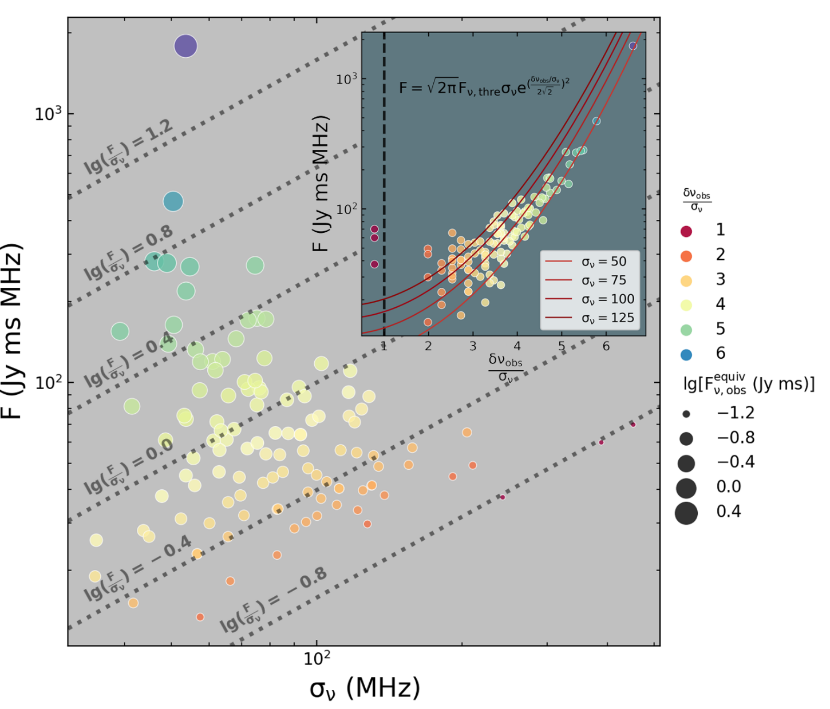
从观测到本征：谱宽度
band-unlimited burst
高能爆发倾向于将能量集中于更窄的频率范围，低能爆发不依赖于谱宽度；但是宽谱的低能爆发很容易被流量阈值截断，从而在观测上体现为窄谱
Preliminary
重复FRB的“窄谱特征”是观测选择效应！

Slide 9
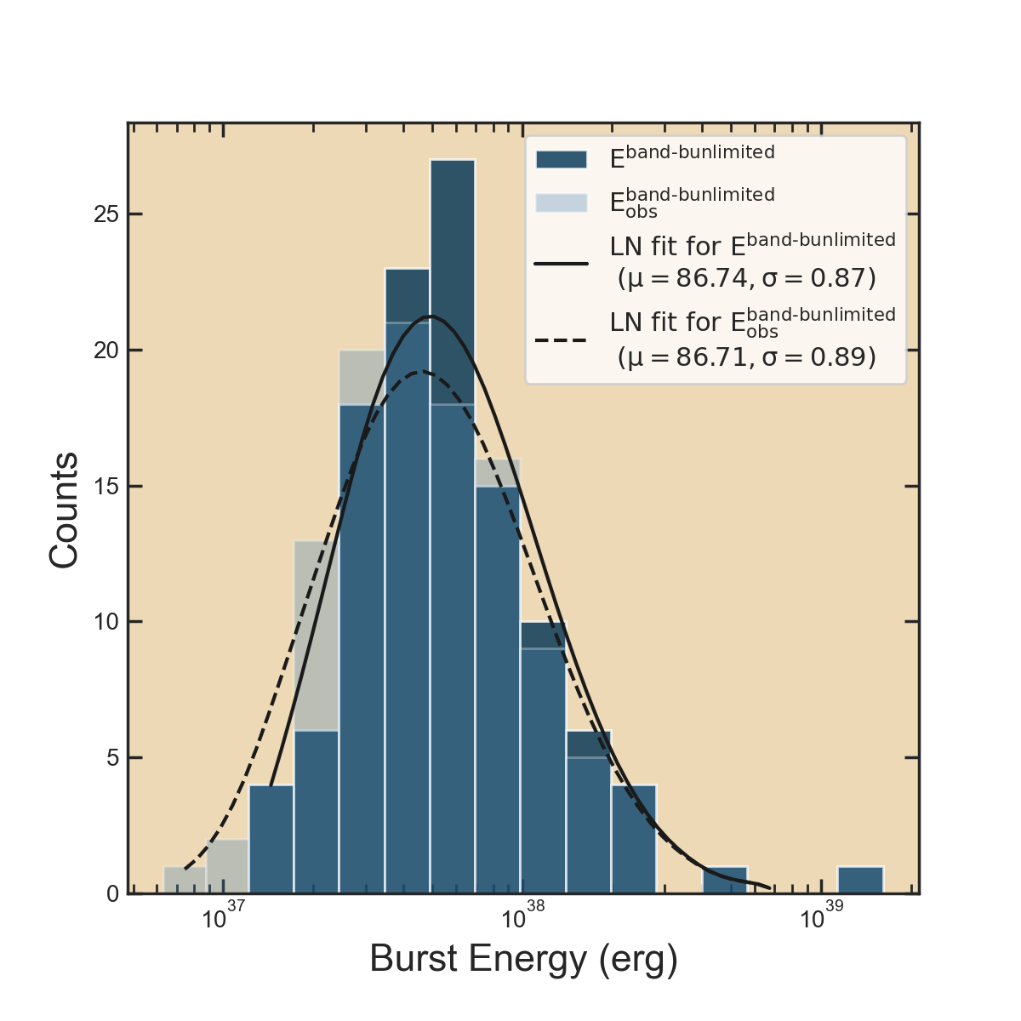
从观测到本征：能量分布
band-unlimited burst
由于流量阈值截断：
相较于本征能量分布，观测能量分布向低能端扩展
流量阈值截断带来的能量损失不大，更多的是对谱宽度造成影响

Slide 10
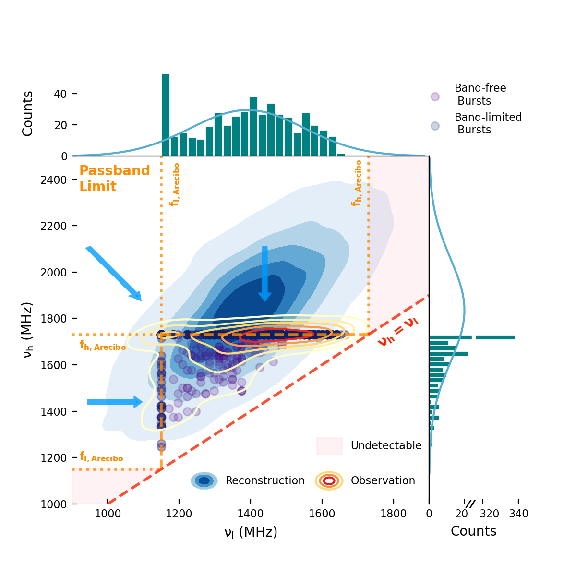
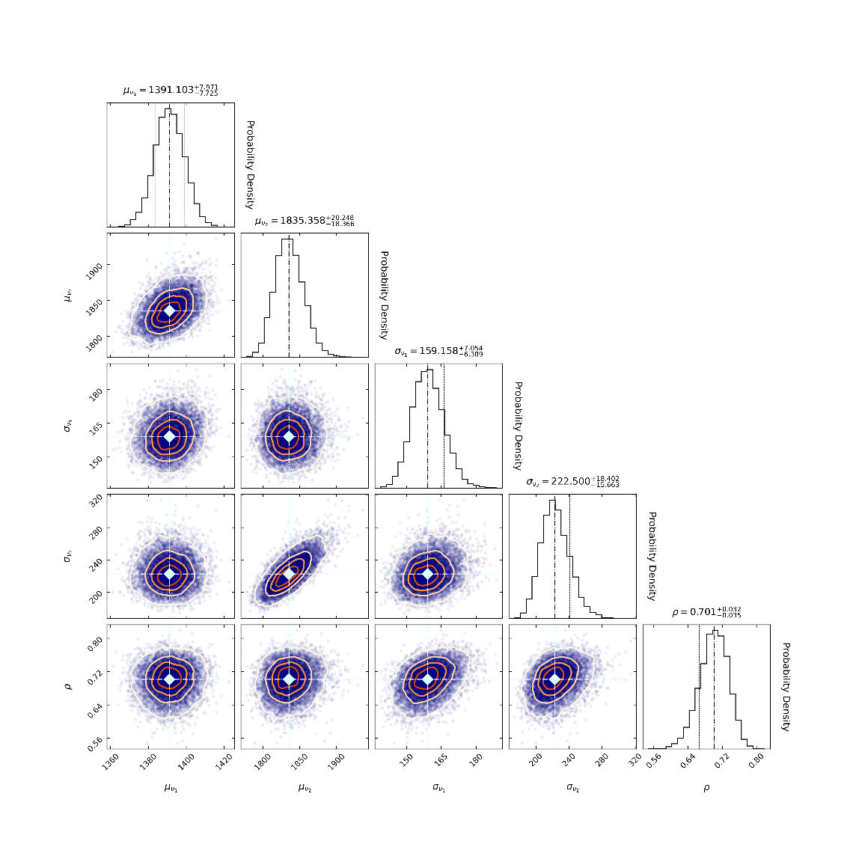
通频带截断：观测证据与反演重建
band-limited burst
Preliminary

Slide 11
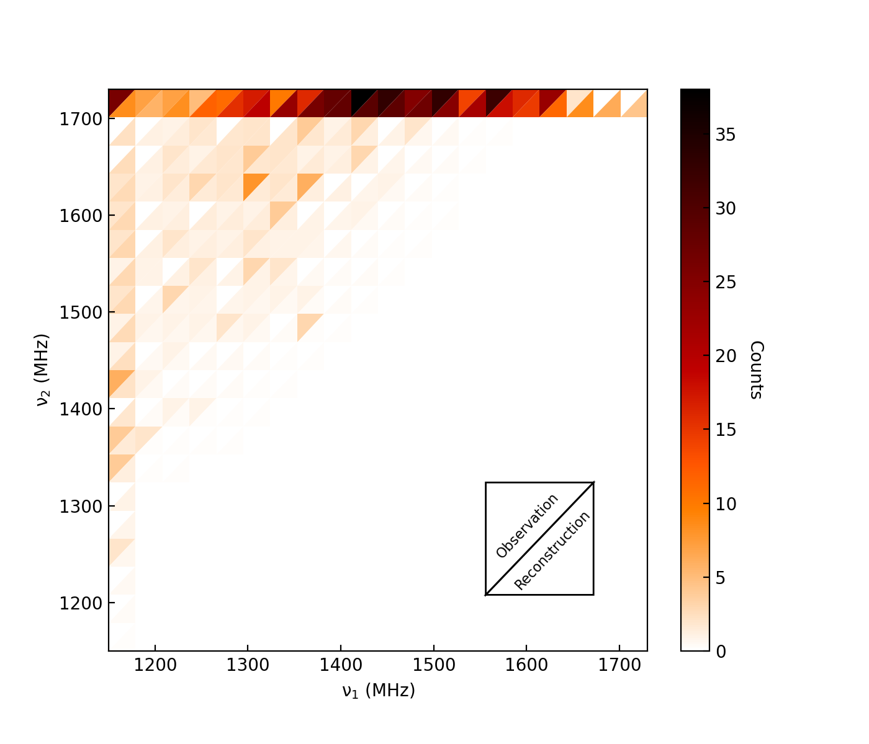
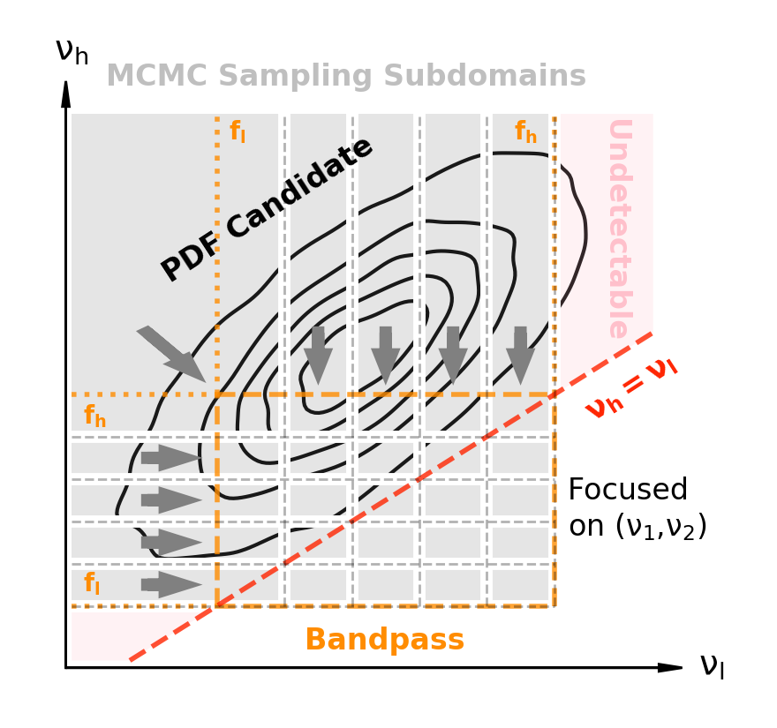
通频带截断：观测证据与反演重建（计算模型）
band-limited burst

Slide 12
通频带截断：被通频带截断的爆发的能量期望
band-limited burst
频率密度对谱解进行卷积，要求2D积分域上每一点都进行解谱——如何在保证数值计算精度的基础上保证计算效率？

Slide 13
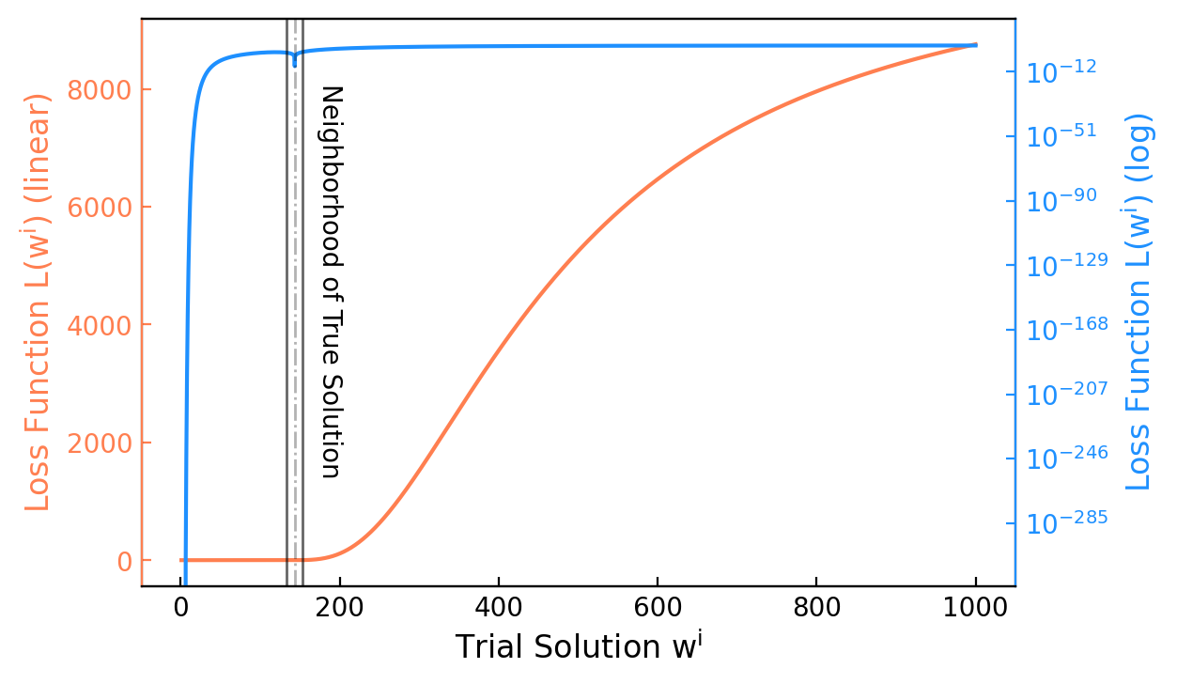
通频带截断：被通频带截断的爆发的能量期望（计算模型）
band-limited burst
Modified algorithm of adaptive gradient descent (AGD)
在保证数值计算精度的基础上保证计算效率！
Notes:
统计物理观点：最可几速度

Slide 14
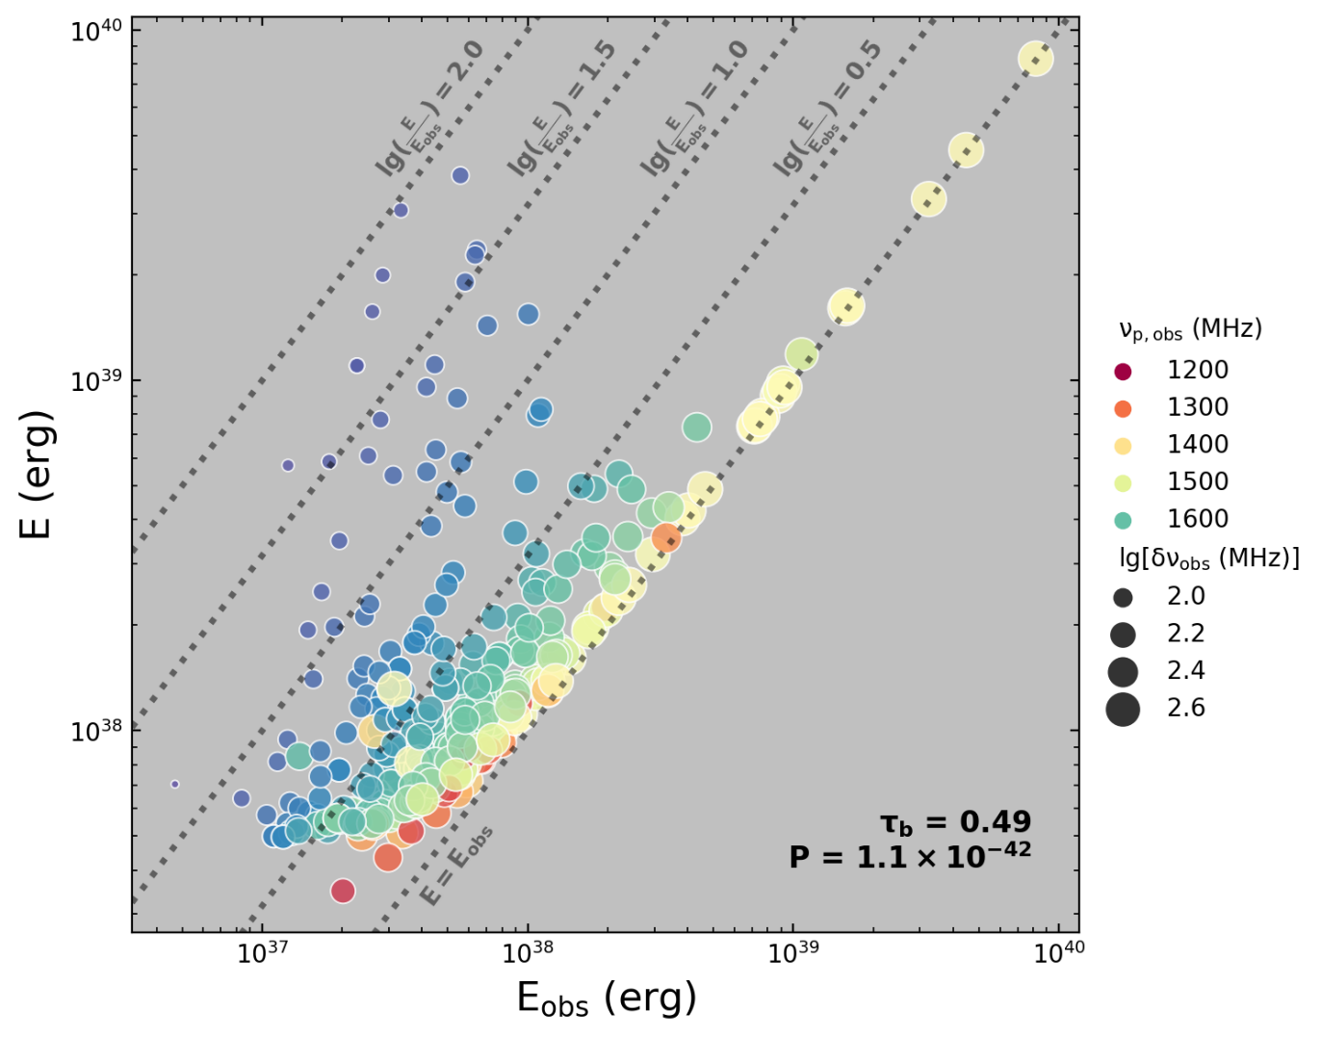
从观测到本征：能量
detected burst
本征高能量的爆发，其本征-观测能量比要么特别大要么特别小
Preliminary
再一次验证了之前的发现：由于高能暴将能量集中于窄频率范围，于是当其被通频带截断时，要么是谱翼可忽略的部分被截断，要么是谱心能量密度高的地方被截断

Slide 15
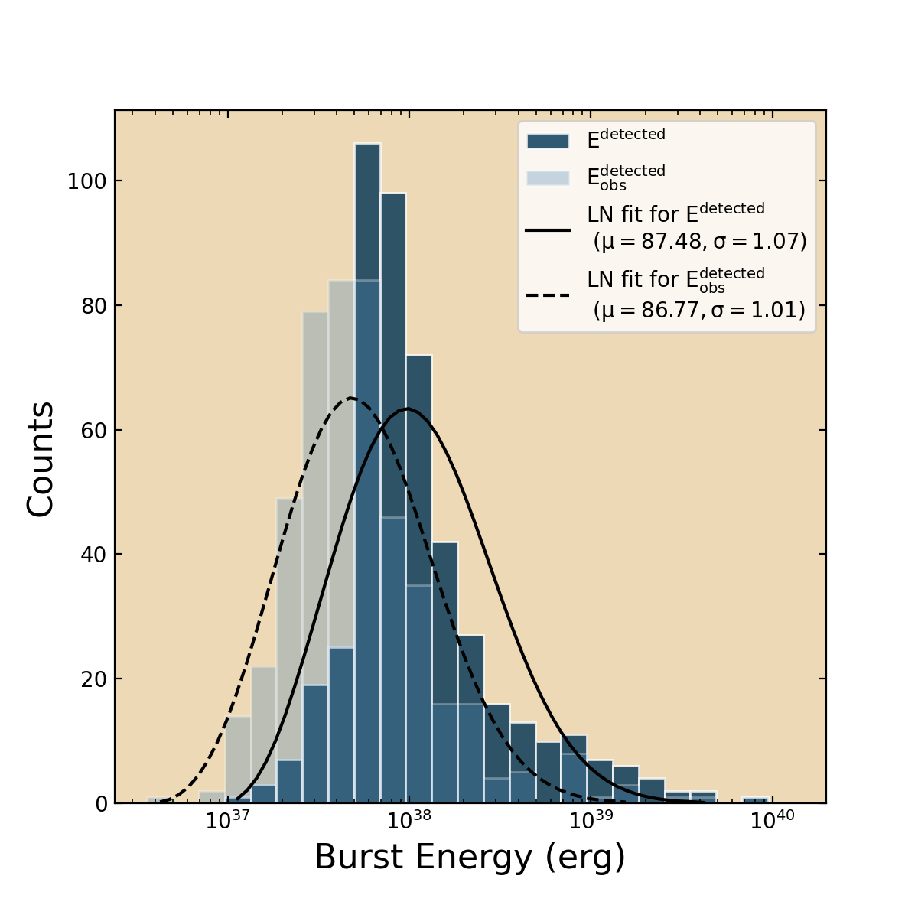
从观测到本征：能量分布
detected burst
由于流量阈值截断和通频带截断：
相较于本征能量分布，观测能量分布大量向低能端扩展，且轮廓出现一些“谷”
通频带截断带来的能量损失很大，而且会使能量分布轮廓畸变

Slide 16
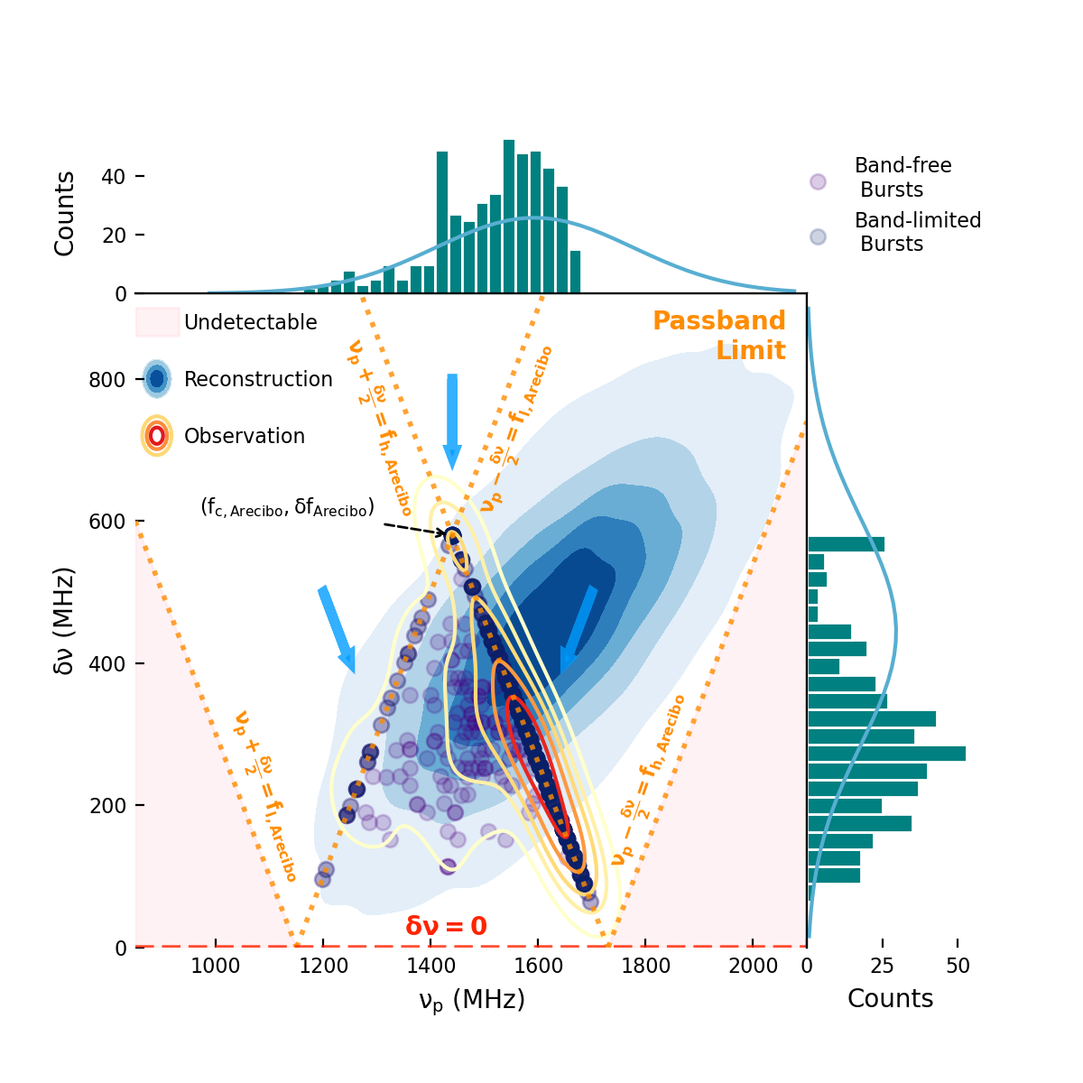
由反演得到的$N\left(ν_{l},ν_{h}\right)$分布 → 外推可得到$N\left(ν_{p},δν\right)$分布
通频带截断会使我们无法看到$δν$与$ν_{p}$之间的相关性：
① 我们低估了带宽$δν$
②带宽$δν$会随峰值频率$ν_{p}$的上升而逐渐增大

Slide 17
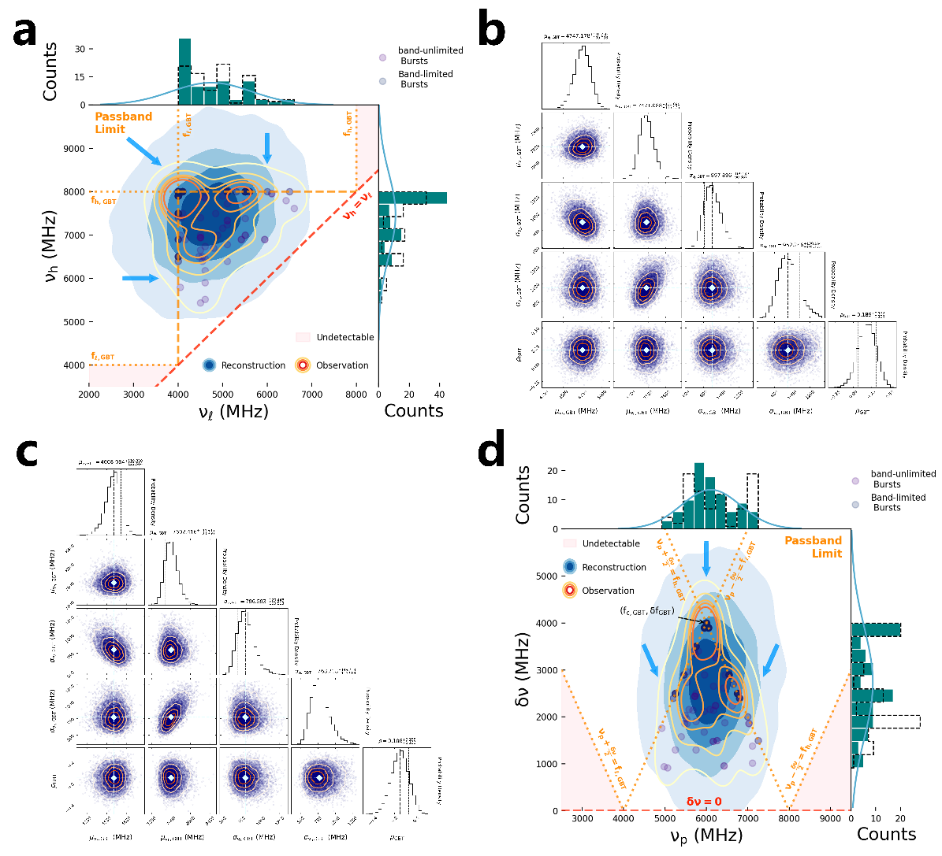
方法范式应用到C-band (4-8 GHz)
在L-band (1-2 GHz)，带宽$δν$会随峰值频率$ν_{p}$的上升而逐渐增大；但在C-band (4-8 GHz)，并没有看到这样的联系
Preliminary
重复FRB在低频和高频的物理图景可能存在潜在差异！

Slide 18
主要结论
1.重复FRB的“窄谱特征”是观测选择效应
2.重复FRB在低频和高频的物理图景可能存在潜在差异
3.我们提出一个方法范式，可以对不完全观测样本进行重建，并对观测截断进行预言

Slide 19
快速射电暴的观测截断反演
第十三届全国脉冲星研讨会（FPS13）
胡宸然 南京大学
合作者：黄永锋，耿金军，邓晨，
邹泽城，董小飞，王培
2024.7.14 昆明

